Slide 1
第四章 指数函数与对数函数
4.4.3 不同函数增长的差异
高中数学/人教A版/必修一
……

Slide 2
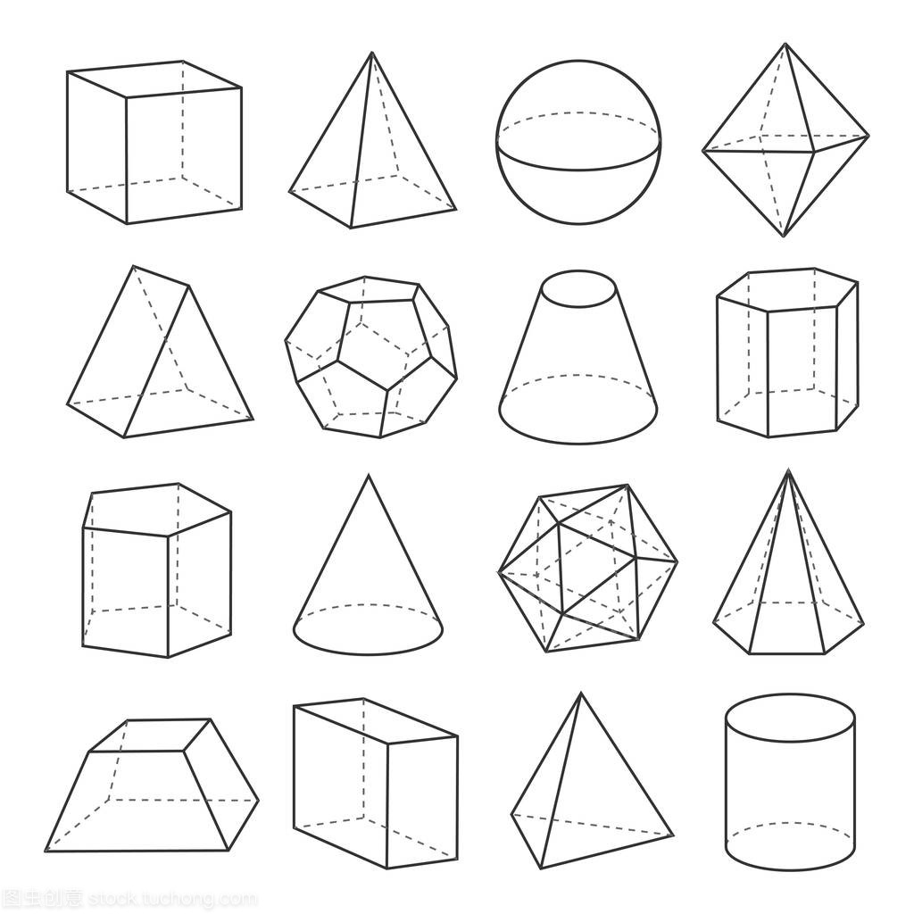
4.4.3 不同函数增长的差异
思维篇
素养篇
知识篇

Slide 3
在前面的学习中我们看到，一次函数与指数函数的增长方式存在很大差异．事实上， 这种差异正是不同类型现实问题具有不同增长规律的反映．因此，如果把握了不同函数增长方式的差异，那么就可以根据现实问题的增长情况，选择合适的函数模型刻画其变化规律．下面就来研究一次函数、指数函数和对数函数增长方式的差异．

Slide 4
1
比较案例
假设你有一笔资金用于投资，有三种投资方案供你选择，这三种方案的回报如下：
方案一：每天回报40元；
方案二：第一天回报10元，以后每天比前一天多回报10元；
方案三：第一天回报0.4元，以后每天的回报比前一天翻一
番.
你会选择哪种投资方案呢？
Notes:
分析讨论五... text has been truncated due to evaluation version limitation.

Slide 5
40
1
10
6.4
40
2
20
12.8
40
3
30
25.6
40
4
40
51.2
40
5
50
102.4
40
6
60
204.8
40
7
70
…
40
8
80
214748364.8
40
9
90
10
100
40
…
…
…
40
30
300
每天回报表
1
比较案例
方案一
方案二
方案三
结论
x/天
y=40
y=10x
y=0.4×2^{x-1}
0.4
0.8
1.6
从每天的回报量看：
第1～3天,方案一最多；
第4天,方案一和方案二最多;
第5～8天,方案二最多；
第９天以后,方案三最多.
3.2
Notes:
提示：影响... text has been truncated due to evaluation version limitation.

Slide 6
1
比较案例
x/天 | 方案一y=40 |  | 方案二y=10x |  | 方案三y=0.4×2^{x-1}
 | y/元 | 增长量/元 | y/元 | 增长量/元 | y/元 | 增长量/元
1 | 40 |  | 10 |  | 0.4
2 | 40 |  | 20 |  | 0.8
3 | 40 |  | 30 |  | 1.6
4 | 40
5 | 40
6 | 40
7 | 40
8 | 40
9 | 40
… | … |  | … |  | …
30 | 40 |  | 300 |  | 214748364.8
列表法比较三种方案
零增长
匀速增长
急速增长
0
0
0
0
0
0
0
0
…
0
10
10
10
10
10
10
10
10
…
10
0.4
0.8
40
50
60
70
80
90
3.2
6.4
12.8
25.6
51.2
102.4
1.6
3.2
6.4
12.8
25.6
51.2
…
107374182.4

Slide 7
1
比较案例
从每天的回报量来看： 第______天，方案一最多： 第______天，方案二最多：
第______天以后，方案三最多；
1~4
“指数爆炸”
4~8
y
图象法比较三种方案
9
x | y=0.4·2^{x-1}
1
2
3
4
5
6
7
8
9
10
x | 方案一:y=40
1
2
3
4
5
6
7
8
9
10
x | 方案二 y=10x
1
2
3
4
5
6
7
8
9
10
140
y=0.4·2^{x-1}
40
40
40
40
40
40
40
40
40
40
10
120
0.4
20
0.8
100
y=10x
30
1.6
40
50
60
70
80
90
100
80
3.2
6.4
60
12.8
y=40
25.6
40
51.2
102.4
20
204.8
0
1
2
3
4
5
6
7
8
9
10
Notes:
函数图像是... text has been truncated due to evaluation version limitation.

Slide 8
1
比较案例
读图和用图
由表和图可知：
方案一的函数是常数函数，方案二、方案三的函数都是增函数，但二者增长情况很不相同.
具体来说，尽管方案一、方案二在第1天所得回报分别是方案三的100倍和25倍，但它们的增长量固定不变，而方案三是“指数增长”，其增长量是成倍增加的，从第7天开始，方案三比其他两个方案增长得快得多.这种增长速度是方案一、方案二所无法企及的.

Slide 9
1
比较案例
结 论 一
一般地，指数函数y=a^{x}(a>1)与一次函数y=kx(k>0)的增长差异都与上述情况类似，即使k的值远远大于a的值，y=a^{x}(a>1)的增长速度最终都会大大超过y=kx(k>0)的增长速度.
因此，总会存在一个x₀,当x>x₀时，恒有a^{x}>kx.

Slide 10
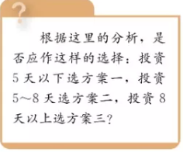
40
1
10
6.4
40
2
20
12.8
40
3
30
25.6
40
4
40
51.2
40
5
50
102.4
40
6
60
204.8
40
7
70
…
40
8
80
214748364.8
40
9
90
10
100
40
…
…
…
40
30
300
1
比较案例
从每天的回报量看：
第1～3天,方案一最多；
第4天,方案一和方案二最多;
第5～8天,方案二最多；
第９天以后,方案三最多.
方案一
方案二
方案三
x/天
y=40
y=10x
y=0.4×2^{x-1}
0.4
每天回报表
0.8
1.6
3.2
Notes:
提示：影响... text has been truncated due to evaluation version limitation.

Slide 11
1
2
3
4
5
6
7
8
9
10
11
…
1
比较案例
方案一
方案二
方案三
x/天
y=40
y=10x
y=0.4×2^{x-1}
40
10
0.4
从累计回报量看：
第1～6天,方案一最多；
第7天,方案一和方案二最多;
第8～10天,方案二最多；
第11天以后,方案三最多.
80
20
1.2
累计回报表
40
30
0.8
1.6
120
30
2.8
40
60
3.2
40
6.0
40
100
160
200
50
12.4
40
150
6.4
240
60
25.2
40
210
12.8
280
50.8
70
25.6
40
280
320
80
102
40
360
51.2
360
90
204.4
40
450
102.4
400
100
409.2
40
550
204.8
440
660
40
110
818.8
409.6
…
…
…

Slide 12
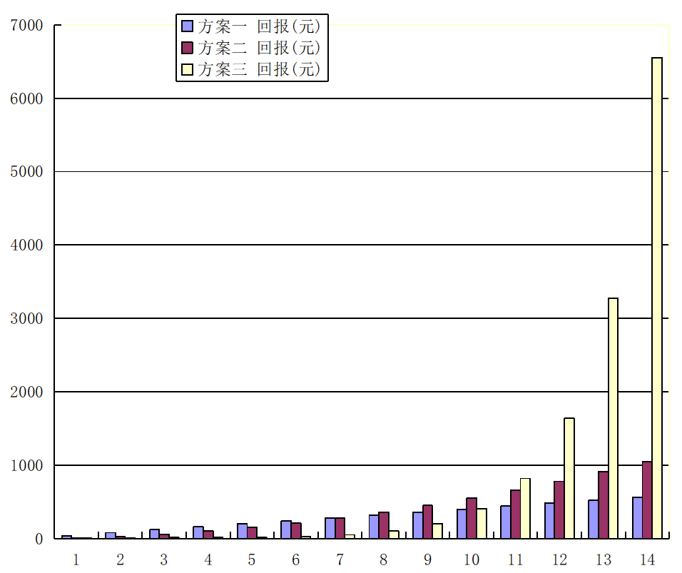
1
比较案例
从累计回报量看：
第1～6天,方案一最多；
第7天,方案一和方案二最多;
第8～10天,方案二最多；
第11天以后,方案三最多.

Slide 13
2
数学模型选择
经过几年打拼王强创办的公司有了一定的规模，2022年为了实现1000万元总利润的目标，他准备制定一个激励销售部门的奖励方案：在销售利润达到10万元时，按销售利润进行奖励，且奖金y (单位：万元)随销售利润x(单位：万元)的增加而增加，但奖金总数不超过5万元，同时奖金不超过利润的25% .
现有三个奖励模型： y=0.25x, y=log₇x+1, y=1.002^{x} ,
其中哪个模型能符合公司的要求？

Slide 14
2
数学模型选择
三种奖金方案的函数模型
x | y=0.25x | 增量y | y=log₇x+1 | 增量y | y=1.002^{x} | 增量y
100
200
300
400
500
600
700
800
900
1000
25
50
75
100
125
150
175
200
225
250
3.37
3.72
3.93
4.08
4.19
4.29
4.37
4.44
4.5
4.55
1.22
1.49
1.82
2.22
2.72
3.32
4.05
4.95
6.04
7.37
25
25
25
25
25
25
25
25
25
0.35
0.21
0.15
0.11
0.1
0.08
0.07
0.06
0.05
0.27
0.33
0.4
0.5
0.6
0.73
0.9
1.09
1.33

Slide 15
2
数学模型选择
我们不妨先作出函数图象：
y
y=0.25x
8
7
6
y=5
5
4
3
2
1
o
200
400
600
800
1000
1200
x

Slide 16
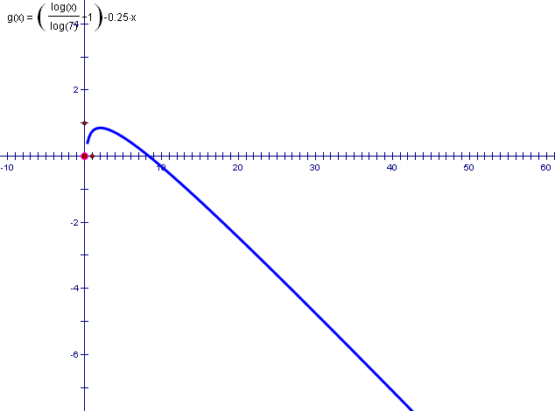
2
数学模型选择
解：由图形可知，初步确定模型y=log₇x+1；
接下来再看资金是否不超过利润的25%，即当
x∈[10,1000]时，是否有 成立.

Slide 17
2
数学模型选择
结 论 二
一般地，对数函数y=log_{a}x(a>1)与一次函数y=kx(k>0)的增长差异都与上述情况类似，即使k的值远远小于a的值，y=log_{a}x(a>1)的增长速度最终都会慢于y=kx(k>0)的增长速度.
因此，总会存在一个x₀,当x>x₀时，恒有log_{a}x<kx.

Slide 18
三种函数模型的比较
Notes:
18

Slide 19
练一练
下列函数中，随着x的增大，增长速度最快的是( )
A．y＝50 (x∈Z) B．y＝1 000x C．y＝0.4×2^{x－1} D．y＝10⁻⁵e^{x}
答案：D

Slide 20
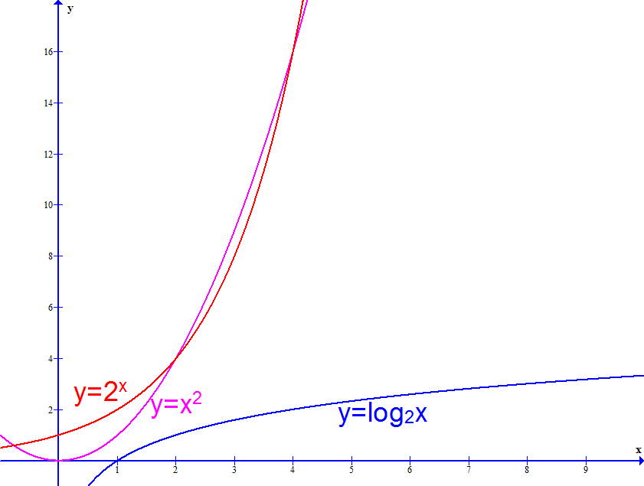
练一练

Slide 21
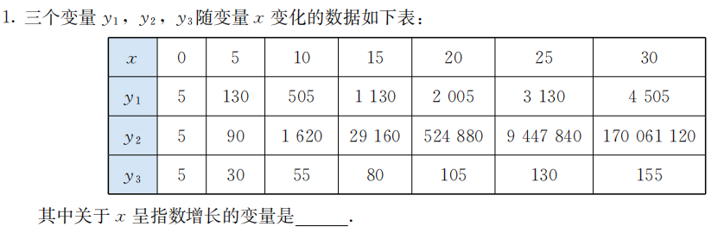
练一练
答案：y₂

Slide 22
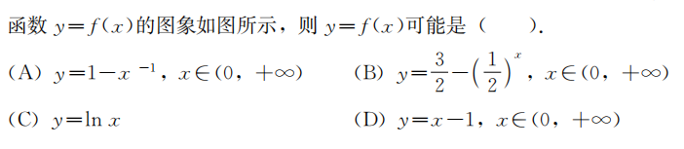
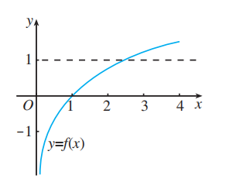
练一练
答案：C

Slide 23
1.银行的定期存款中，存期为1年、2年、3年、5年的年利率分别为2.25%,2.43%,2.70%,2.88%，现将1 000元人民币存入银行，求:应怎样存取以使5年后得到的本金和利息总和最大？
综合练习
解：存5年共有6种存款方式：
(1)一次性存入5年，本金和利息的总和为
1 000+5×1 000×2.88%=1 144（元）.
(2)存一个三年，再存一个两年本金和利息的总和为
(1 000+3×1 000×2.70%)(1+2×2.43%)=1 133.54(元).

Slide 24
1.银行的定期存款中，存期为1年、2年、3年、5年的年利率分别为2.25%,2.43%,2.70%,2.88%，现将1 000元人民币存入银行，求:应怎样存取以使5年后得到的本金和利息总和最大？
综合练习
解：存5年共有6种存款方式：
(3)存一个三年，再存两个一年本金和利息的总和
1 000(1+3×2.70%)(1+2.25%)² = 1 130.19(元).
(4)存两个两年，再存一个一年本金和利息的总和
1 000(1+2×2.43%)²(1+2.25%)=1 124.30（元）.

Slide 25
1.银行的定期存款中，存期为1年、2年、3年、5年的年利率分别为2.25%,2.43%,2.70%,2.88%，现将1 000元人民币存入银行，求:应怎样存取以使5年后得到的本金和利息总和最大？
综合练习
解：存5年共有6种存款方式：
(5)存一个两年，再存三个一年本金和利息的总和
1 000(1+2×2.43%)(1+2.25%)³=1 120.99（元）.
(6)存五个一年本金和利息的总和
1 000(1+2.25%)⁵=1 117.68（元）.
答：一次性存入5年本金和利息的总和最大.

Slide 26
2.试比较y=x²⁰⁰, y=e^{x}, y=lgx 的增长差异.
综合练习
解答：可先画出草图；
增长最慢的是 y=lgx ；
当x较小时，y=x²⁰⁰要比y=e^{x}增长得快；
当x较大时，y=x²⁰⁰要比y=e^{x}增长得慢.

Slide 27
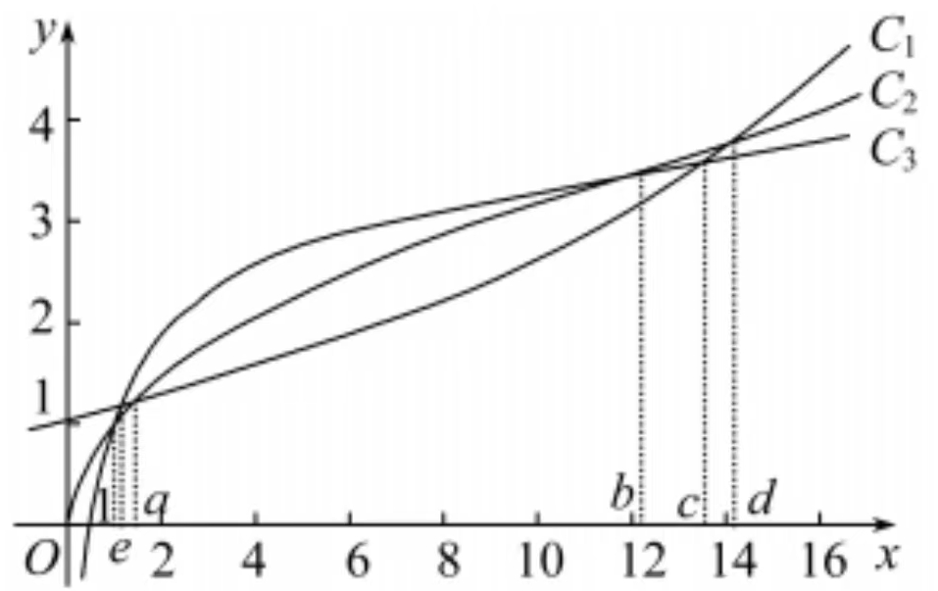
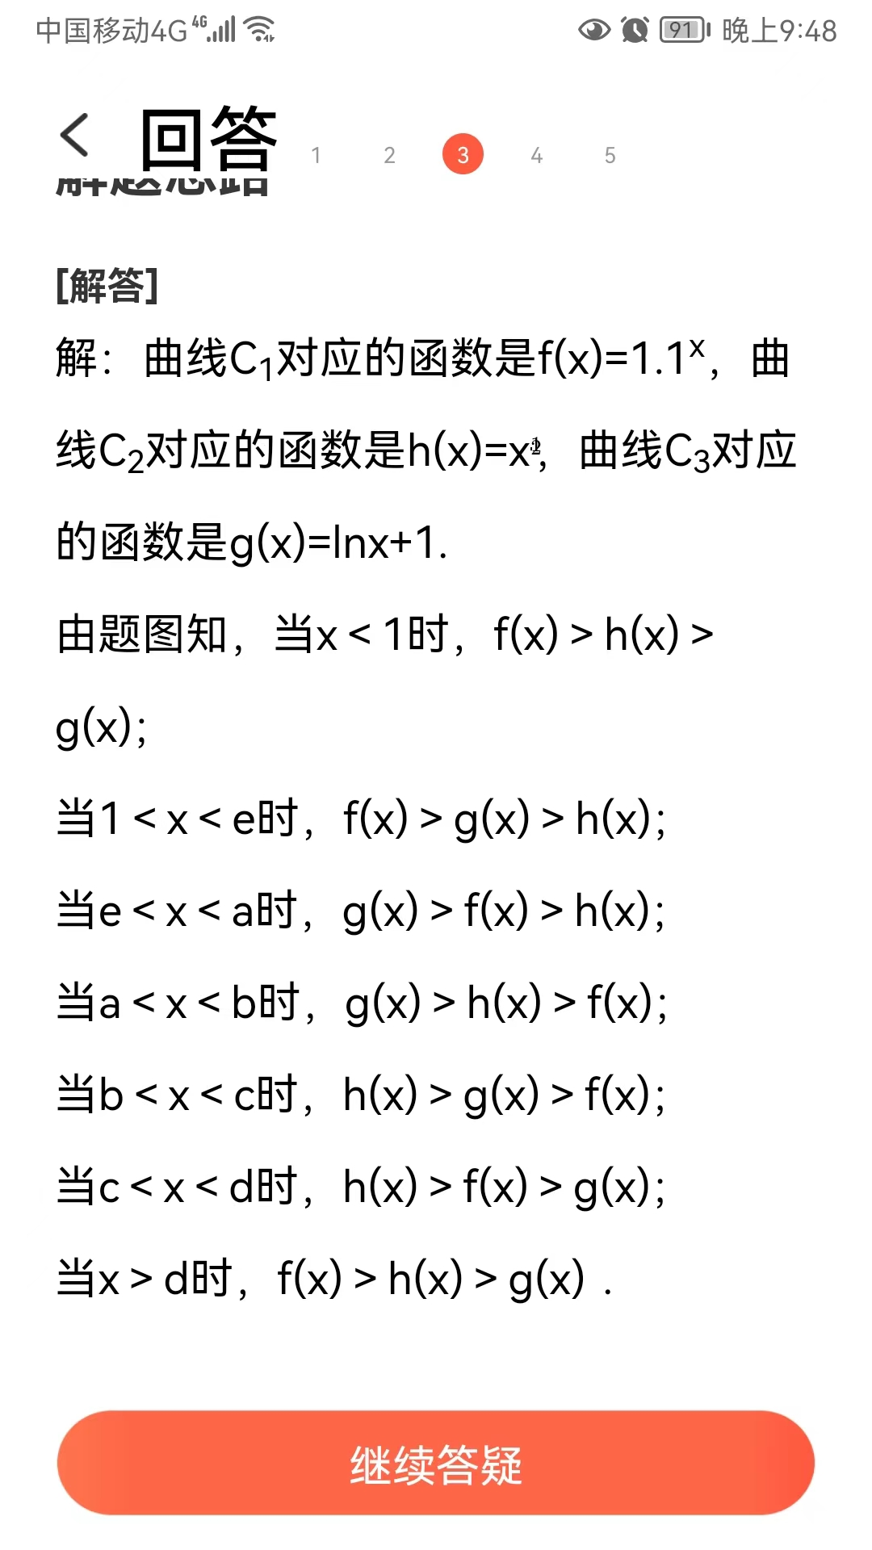
3.函数f(x)=1.1^{x}, g(x)=lnx+1, h(x)=x^{0.5}的图象如图，试分别指出各曲线对应的函数，并比较三个函数的增长差异(以1，a,b,c,d,e为分界点)
综合练习
结论：

Slide 28
课堂小结
一、本节课学习的新知识
不同函数模型增长的比较
不同函数模型的选择

Slide 29
课堂小结
二、本节课提升的核心素养
数据分析
直观想象
数学建模

Slide 30
课堂小结
三、本节课训练的数学思想方法
函数与方程思想
分类讨论思想
数形结合

Slide 31
01
基础作业： .
作业
02
能力作业： .
03
拓展延伸：（选做）

Slide 32
给授课教师的建议：
1. 素养篇与思维篇中的问题，建议以学生分析为主，由
学生思考、探究、讨论，得出解决方案，教师适时点
拨即可;
2. 原PPT上的“分析”文本框内容，仅供教师参考，上
课前建议删除，使问题解决的过程得以原生态呈现.
（本页可以删了！）

